Slide 1
ПРАВИЛА ЗАПОЛНЕНИЯ БЛАНКОВ
ИТОГОВОГО СОЧИНЕНИЯ (ИЗЛОЖЕНИЯ)
в 2020-2021 учебном году.
Notes:
1

Slide 2
Правила заполнения бланков итогового сочинения (изложения)
Бланки сочинения (изложения) заполняются гелевыми или капиллярными ручками с чернилами черного цвета.
Каждая цифра и буква во всех заполняемых полях бланка регистрации и верхней части бланка записи, тщательно копируется с образца ее написания из строки с образцами написания символов, расположенной в верхней части бланка регистрации.
Каждое поле в бланках заполняется, начиная с первой позиции (в том числе и поля для занесения фамилии, имени и отчества участника).
Если участник не имеет информации для заполнения поля, он должен оставить это поле пустым (не делать прочерков).

Slide 3
КАТЕГОРИЧЕСКИ ЗАПРЕЩАЕТСЯ:
Использовать для заполнения бланков цветные ручки вместо гелевой или капиллярной ручки с чернилами черного цвета, карандаш (даже для черновых записей на бланках), средства для исправления внесенной в бланки информации (корректирующую жидкость, «ластик» и др.).
Делать в полях бланков, вне полей бланков или в полях, заполненных типографским способом, какие-либо записи и пометки, не относящиеся к содержанию полей бланков.

Slide 4
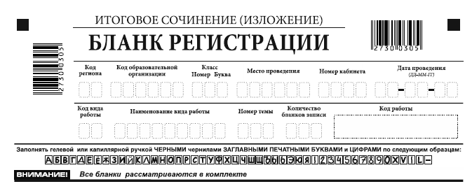
Заполнение бланка регистрации
Поле Количество бланков записи заполняется членом комиссии в аудитории по завершении итогового сочинения (изложения) в присутствии участника (в указанное поле вписывается то количество бланков записи, включая дополнительные бланки записи (в случае если такие выдавались по запросу участника), которое было использовано участником).

Slide 5
Заполнение бланка регистрации
Поля, заполняемые участником | Указания по заполнению
Код региона | Код субъекта РФ в соответствии с кодировкой федерального справочника субъектов РФ (код РК-08)
Код образовательной организации | Код образовательной организации, в которой обучается участник, в соответствии с кодировкой, принятой в Республике Калмыкия (участники итогового сочинения (изложения), участвующие в сочинении (изложении) по желанию, вписывают код образовательной организации, в которой такой участник получил уведомление на итоговое сочинение (изложение))
Класс: номер, буква | Информация о классе, в котором обучается выпускник (участники итогового сочинения (изложения), участвующие в сочинении (изложении) по желанию, указанные поля не заполняют)
Место проведения | Код образовательной организации, в которой участник пишет сочинение (изложение)
Номер кабинета | Номер учебного кабинета, в котором проходит сочинение (изложение)
Дата проведения | Дата проведения сочинения (изложения)
Код вида работы | 20 – сочинение, 21 – изложение
Наименование вида работы | Указывается вид работы (сочинение или изложение)
Номер темы | Указывается в соответствии с выбранной темой

Slide 6
Заполнение бланка регистрации
На доске оформляется образец заполнения
Заполняется автоматизировано
20 - СОЧИНЕНИЕ
21 - ИЗЛОЖЕНИЕ
Заполняется членом комиссии в аудитории по завершении итогового сочинения (изложения) в присутствии участника

Slide 7
Заполнение бланка регистрации
В средней части бланка регистрации расположены поля для записи сведений об участнике, заполняемые им самостоятельно.
В средней части бланка регистрации также расположена краткая инструкция по заполнению бланков и выполнению итогового сочинения (изложения), а также поле для подписи участника.

Slide 8
Заполнение бланка регистрации
Поля, самостоятельно заполняемые участником | Указания по заполнению
Фамилия | Вносится информация из документа, удостоверяющего личность участника, в соответствии с законодательством РФ.
Имя
Отчество
Серия | Буквенные и цифровые значения указать строго в соответствии с данными, указанными в документе, удостоверяющем личность.
Номер | Буквенные и цифровые значения указать строго в соответствии с данными, указанными в документе, удостоверяющем личность.

Slide 9
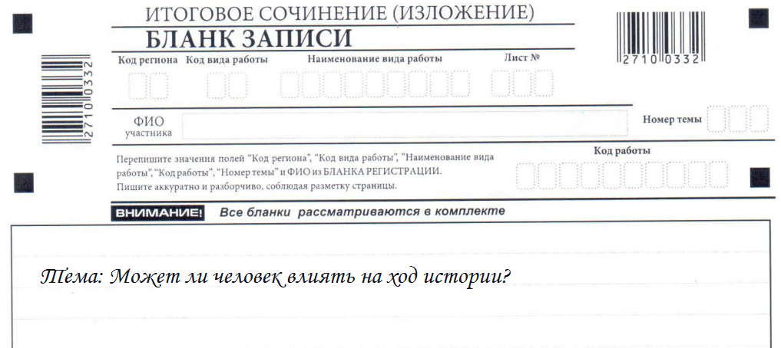
Заполнение бланков записи
Информация для заполнения полей о коде региона, коде и названии работы, а также номере темы должна быть продублирована с бланка регистрации.
«ФИО» участника заполняется прописью. При нехватке места в поле «ФИО участника» участник может внести только фамилию и инициалы.
Поле «Лист №» заполняется членом комиссии в аудитории в случае выдачи участнику дополнительного бланка записи.
Участники итогового сочинения (изложения) обязательно переписывают выбранные ими темы сочинения (текста изложения) в бланк записи.

Slide 10
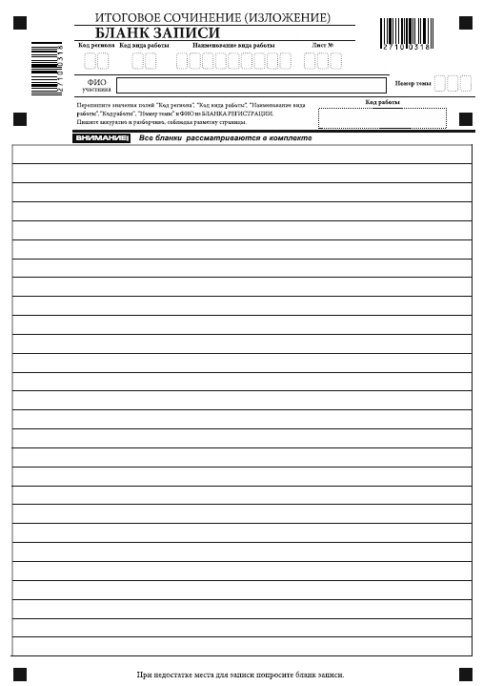
Заполнение дополнительного бланка записи ответов
В случае заполнения дополнительного бланка записи при незаполненном основном бланке записи, ответы, внесенные в дополнительный бланк записи, оцениваться не будут.
Фамилия, имя, отчество заполняется участником прописью.
На дополнительном бланке «Код работы» должен совпадать с кодом работы на бланке регистрации.
В поле «Лист №» член комиссии по проведению итогового сочинения (изложения) при выдаче дополнительного бланка записи вносит порядковый номер листа работы участника (при этом листом № 1 является основной бланк записи).

Slide 11
члены комиссии по проведению итогового сочинения (изложения) в аудитории собирают бланки строго по аудиториям.
Бланки в аудитории собираются строго по порядку:
Бланк регистрации первого участника
Бланк записи ответов первого участника
Дополнительный бланк записи ответов первого участника и т.д.
Работа каждого участника вкладывается в отдельный файл и все файлы с работами упаковываются в пакет.
Руководитель ОО или лицо, уполномоченное на муниципальном/региональном уровне ответственен за передачу материалов ИС (ИЗ) в РЦОИ.

Slide 12
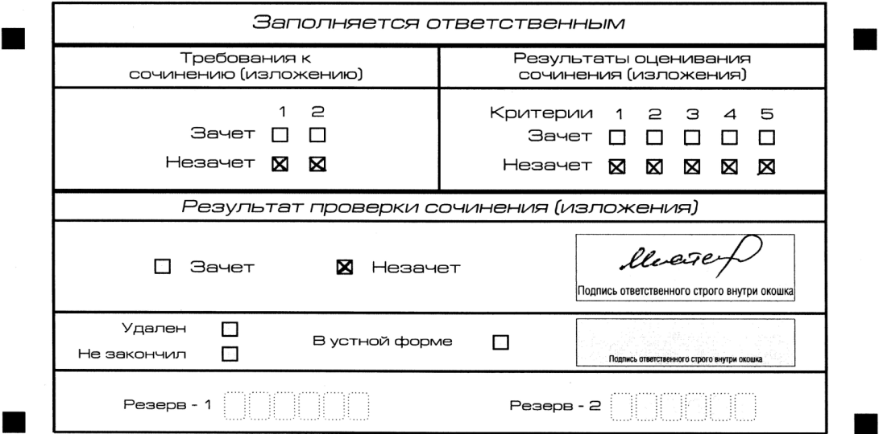
Заполнение поля «Требования к сочинению (изложению)»
Эксперт предметной комиссии заполняет копии бланков регистрации итогового сочинения (изложения). Технический специалист переносит результаты проверки из копий бланков регистрации в оригиналы бланков регистрации участников итогового сочинения (изложения).
Требование № 1. «Объем итогового сочинения (изложения)»
Если в сочинении менее 250 слов, а в изложении менее 150 слов (в подсчёт включаются все слова, в том числе и служебные), то выставляется «незачет» за невыполнение требования № 1 и «незачет» за всю работу в целом (такие итоговые сочинения (изложения) не проверяются по критериям оценивания).

Slide 13
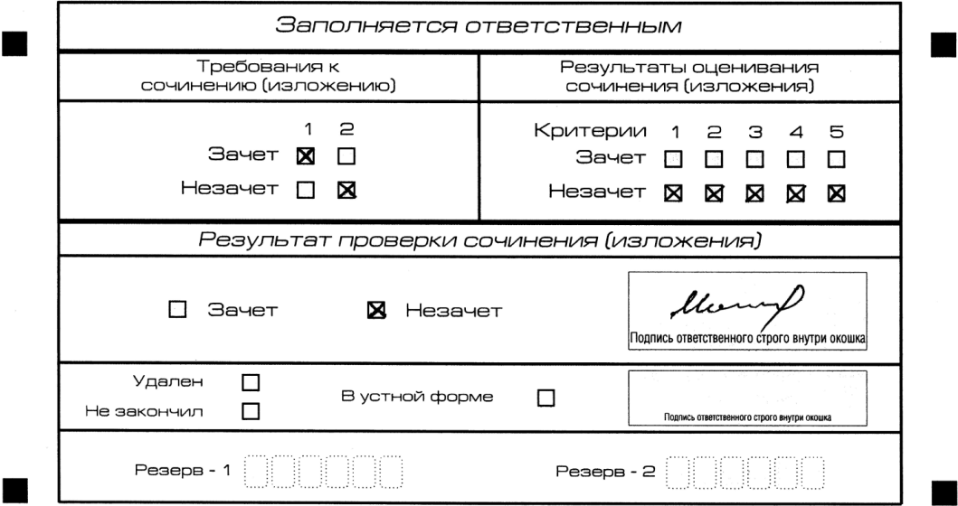
Заполнение поля «Требование к сочинению (изложения)»
Требование № 2. «Самостоятельность написания итогового сочинения (изложения)»
Итоговое сочинение - не допускается списывание сочинения из какого-либо источника или воспроизведение по памяти чужого текста. Допускается прямое или косвенное цитирование с обязательной ссылкой на источник. Объем цитирования не должен превышать объем собственного текста участника.
Итоговое изложение - не допускается списывание изложения из какого-либо источника.
Если итоговое сочинение (изложение) признано несамостоятельным, то выставляется «незачет» за невыполнение требования № 2 и «незачет» за всю работу в целом (такие итоговые сочинения (изложения) не проверяются по критериям оценивания).

Slide 14
Заполнение поля «Результаты оценивания сочинения (изложения)»
Если итоговое сочинение (изложение) соответствует требованиям № 1 и № 2, то далее оно оценивается по критериям.
Если за итоговое сочинение (изложение) по критерию № 1 выставлен «незачет», то итоговое сочинение (изложение) по критериям № 2- № 5 не проверяется. В клетки по всем критериям оценивания выставляется «незачет».
Если за итоговое сочинение (изложение) по критерию № 1 выставлен «зачет», а по критерию № 2 выставлен «незачет», то итоговое сочинение по критериям № 3- № 5 не проверяется. В клетки по критериям оценивания № 3- № 5 выставляется «незачет».
Во всех остальных случаях итоговое сочинение (изложение) проверяется по всем пяти критериям и оценивается по системе «зачет»/«незачет» (например, нельзя не проверять работу по критериям К4 и К5, если выпускник получил зачет на основании зачетов по критериям К1, К2, К3).
Критерии № 1 и № 2 являются основными.
Для получения «зачета» за итоговое сочинение (изложение) необходимо получить «зачет» по критериям № 1 и № 2 (выставление «незачета» по одному из этих критериев автоматически ведет к «незачету» за работу в целом), а также дополнительно «зачет» по одному из критериев № 3 - № 5.

Slide 15
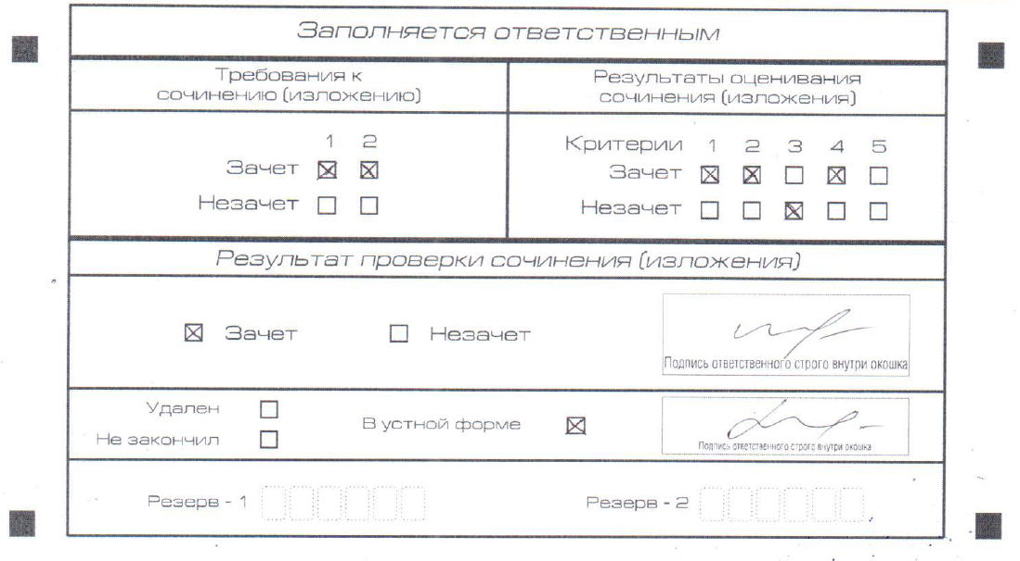
ЗАПОЛНЕНИЕ ПОЛЯ «В УСТНОЙ ФОРМЕ»
К эксперту комиссии по проверке итогового сочинения (изложения) поступают копии бланков итогового сочинения (изложения) от участников итогового сочинения (изложения) с внесенной в бланк регистрации отметкой «Х» в поле «В устной форме», подтвержденной подписью члена комиссии по проведению итогового сочинения (изложения).
Итоговое сочинение (изложение), соответствующее установленным требованиям, оценивается по критериям. Для получения «зачета» за итоговое сочинение (изложение) необходимо получить «зачет» по критериям № 1 и № 2, а также дополнительно «зачет» по одному из критериев № 3 - № 4.
Такое итоговое сочинение (изложение) по критерию № 5 не проверяется и отметка в поле критерия № 5 не вносится (остаётся пустой).

Slide 16
Досрочное завершение экзамена по уважительной причине
Бланк регистрации
ИС-05
Копирование бланков итогового сочинения (изложения) с внесенной в бланк регистрации отметкой «Х» в поле «Не закончил», подтверждённой подписью члена комиссии по проведению итогового сочинения (изложения), не производится, проверка таких сочинений (изложений) не осуществляется.
ИС-08

Slide 17
Удаление участника с экзамена
Бланк регистрации
ИС-05
Копирование бланков итогового сочинения (изложения) с внесенной в бланк регистрации отметкой «Х» в поле «Удален», подтверждённой подписью члена комиссии по проведению итогового сочинения (изложения), не производится, проверка таких сочинений (изложений) не осуществляется.
ИС-09

Slide 18
Контактная информация
сайт: http://coko08.ru
e-mail: coko08@mail.ru
приемная: +7(84722)3-20-20
горячая линия: +7(84722)3-90-90
358000, г. Элиста, пр-т им. П. О. Чонкушова, д. 6
Здание Элистинского Политехнического колледжа

Slide 19
Благодарим за внимание!

